Slide 1


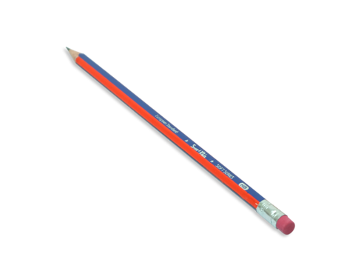



Chíζ Ǉả
CHUẨN BỊ
Thứ .… wgàǀ … κánƑ … wăm 2022
Luΐİn Ǉập
VΗĞt đĲn văn włu Ǉìζ cảm, cảm xúc
đĒ vΠ jŎ wgưƟ jà em ΐêu Ǖίý
Thứ … wgàǀ … κánƑ 9 wăm 2022
Notes:
Theo quan điểm của người soạn: GV nên HDHS tự căn hình thức cân đối trang vở, k nên máy móc về việc lùi mấy ô li

Slide 2

Notes:
Tác giả bộ ppt Toán + TV3: Phan Thị Linh – Đà Nẵng
Sđt lh: 0916.604.268
+ Zalo: 0916.604.268
+ Facebook cá nhân: https://www.facebook.com/nhilinh.phan/
+ Nhóm chia sẻ tài liệu: https://www.facebook.com/groups/443096903751589
Hãy liên hệ chính chủ sản phẩm để được hỗ trợ và đồng hành trong suốt năm học nhé!

Slide 3


TIẾNG VIỆT 3
Notes:
Tác giả bộ ppt Toán + TV3: Phan Thị Linh – Đà Nẵng
Sđt lh: 0916.604.268
+ Zalo: 0916.604.268
+ Facebook cá nhân: https://www.facebook.com/nhilinh.phan/
+ Nhóm chia sẻ tài liệu: https://www.facebook.com/groups/443096903751589
Hãy liên hệ chính chủ sản phẩm để được hỗ trợ và đồng hành trong suốt năm học nhé!

Slide 4

KHỞI ĐỘNG
Notes:
Tác giả bộ ppt Toán + TV3: Phan Thị Linh – Đà Nẵng
Sđt lh: 0916.604.268
+ Zalo: 0916.604.268
+ Facebook cá nhân: https://www.facebook.com/nhilinh.phan/
+ Nhóm chia sẻ tài liệu: https://www.facebook.com/groups/443096903751589
Hãy liên hệ chính chủ sản phẩm để được hỗ trợ và đồng hành trong suốt năm học nhé!

Slide 5


Slide 6
Luyện tập Viết đoạn văn nêu tình cảm, cảm xúc đối với một người mà em yêu quý
Trang 49

Slide 7

1. Viết một đoạn văn nêu tình cảm, cảm xúc đối với một người mà em yêu quý.
G: - Giới thiệu về người mà em yêu quý.
- Nêu những điểm mà em thấy ấn tượng về người đó.
- Nêu cảm xúc của em khi nghĩ đến người đó.
Notes:
Tác giả bộ ppt Toán + TV3: Phan Thị Linh – Đà Nẵng
Sđt lh: 0916.604.268
+ Zalo: 0916.604.268
+ Facebook cá nhân: https://www.facebook.com/nhilinh.phan/
+ Nhóm chia sẻ tài liệu: https://www.facebook.com/groups/443096903751589
Hãy liên hệ chính chủ sản phẩm để được hỗ trợ và đồng hành trong suốt năm học nhé!

Slide 8
Giới thiệu
Giới thiệu về người mà em yêu quý.
Tình cảm, cảm xúc của em đối với một người mà em yêu quý
Những điểm em ấn tượng
Nêu những điểm mà em thấy ấn tượng về người đó.
Cảm xúc của em
Nêu cảm xúc của em khi nghĩ đến người đó.

Slide 9
1. Viết một đoạn văn nêu tình cảm, cảm xúc đối với một người mà em yêu quý.
Người em yêu quý nhất chính là mẹ Hoa của em. Mẹ em có khuôn mặt luôn tươi cười. Công việc của mẹ khá bận rộn. Tuy vậy, mẹ vẫn luôn quan tâm và yêu thương mọi người trong gia đình. Thỉnh thoảng đi làm về mẹ lại mua cho hai chị em em những món quà nhỏ, thật là thích biết bao. Em rất yêu mẹ Hoa của em.
Notes:
Bài văn mẫu là do người soạn ppt tự viết nên thầy cô có thể điều chỉnh nếu thấy chưa hợp lí nhé!
Tác giả bộ ppt Toán + TV3: Phan Thị Linh – Đà Nẵng
Sđt lh: 0916.604.268
+ Zalo: 0916.604.268
+ Facebook cá nhân: https://www.facebook.com/nhilinh.phan/
+ Nhóm chia sẻ tài liệu: https://www.facebook.com/groups/443096903751589
Hãy liên hệ chính chủ sản phẩm để được hỗ trợ và đồng hành trong suốt năm học nhé!

Slide 10
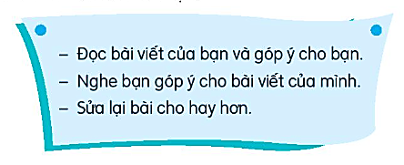
2. Trao đổi về bài viết của em với bạn bè.
Notes:
Tác giả bộ ppt Toán + TV3: Phan Thị Linh – Đà Nẵng
Sđt lh: 0916.604.268
+ Zalo: 0916.604.268
+ Facebook cá nhân: https://www.facebook.com/nhilinh.phan/
+ Nhóm chia sẻ tài liệu: https://www.facebook.com/groups/443096903751589
Hãy liên hệ chính chủ sản phẩm để được hỗ trợ và đồng hành trong suốt năm học nhé!

Slide 11



VΗĞt đĲn văn
VΗĞt đĲn văn włu Ǉìζ cảm, cảm xúc
đĒ vΠ jŎ wgưƟ jà em ΐêu Ǖίý
1.
Thứ …….. wgàǀ … κánƑ 9 wăm 2022
Notes:
GVHD HS trình bày vở bài 3

Slide 12

VẬN DỤNG
MỞ RỘNG

Slide 13

EM CẦN NHỚ NHƯNG GÌ CHO BÀI HỌC HÔM NAY?
Notes:
HS TỰ PHÁT BIỂU
GV nhắc lại bố cục khi viết 1 đoạn văn
Tác giả bộ ppt Toán + TV2: Phan Thị Linh – Đà Nẵng
Sđt lh: 0916.604.268
+ Zalo: 0916.604.268
+ Facebook cá nhân: https://www.facebook.com/nhilinh.phan/
+ Nhóm chia sẻ tài liệu: https://www.facebook.com/groups/443096903751589
Hãy liên hệ chính chủ sản phẩm để được hỗ trợ và đồng hành trong suốt năm học nhé!

Slide 14
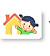

Tìm đọc những câu chuyện, bài văn, bài thơ,… về nhà trường.
Notes:
Bài văn mẫu là do người soạn ppt tự viết nên thầy cô có thể dùng tham khảo nếu thấy phù hợp nhé!
Tác giả bộ ppt Toán + TV3: Phan Thị Linh – Đà Nẵng
Sđt lh: 0916.604.268
+ Zalo: 0916.604.268
+ Facebook cá nhân: https://www.facebook.com/nhilinh.phan/
+ Nhóm chia sẻ tài liệu: https://www.facebook.com/groups/443096903751589
Hãy liên hệ chính chủ sản phẩm để được hỗ trợ và đồng hành trong suốt năm học nhé!

Slide 15
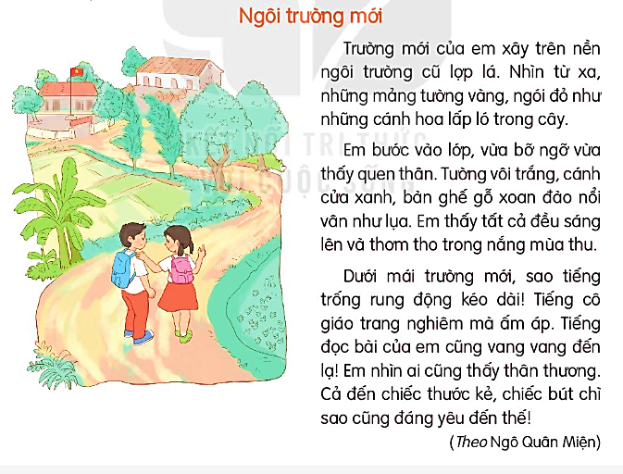

Slide 16
DẶN DÒ
Notes:
GV cùng hs nhớ lại nhân vật đồng hành Hà và Nam qua từng năm học Tác giả bộ ppt Toán + TV2: Phan Thị Linh – Đà Nẵng
Sđt lh: 0916.604.268
+ Zalo: 0916.604.268
+ Facebook cá nhân: https://www.facebook.com/nhilinh.phan/
+ Nhóm chia sẻ tài liệu: https://www.facebook.com/groups/443096903751589
Hãy liên hệ chính chủ sản phẩm để được hỗ trợ và đồng hành trong suốt năm học nhé!

